Slide 1
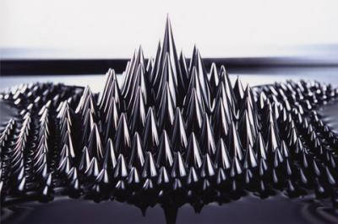
Феромагнетики
Виконала учениця 11-А класу
Ковальова Анастасія

Slide 2
Феромагне́тики — сильно магнітні речовини здатні
намагнічуватися навіть у слабких магнітних полях
Властивості феромагнетизму:
нелінійний характер процесу намагнічення
феромагнетики сильно втягуються в область
сильнішого магнітного поля
магнітна сприйнятливість феромагнетиків
позитивна і значно більше одиниці
при не дуже високих температурах
феромагнетики характеризуються спонтанною
намагніченістю, яка сильно змінюється під
впливом зовнішніх дій
Також ферромагнетикам притаманний Ефект
Барнета - намагнічування під час обертання навіть
у відсутності зовнішнього магнітного поля

Slide 3
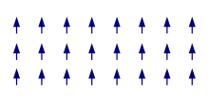
Фізична природа феромагнетизму
Феромагнетизм виникає в речовинах, у яких як
наслідок обмінної взаємодії, спінам електронів
вигідно орієнтуватися паралельно. В результаті
такої узгодженої орієнтації спінів виникає
макроскопічний магнітний момент, який може
існувати навіть без зовнішнього магнітного поля

Slide 4
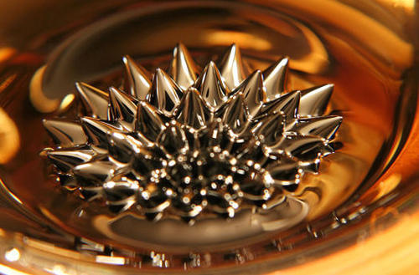
Доменна структура
При температурі, нижчій за температуру Кюрі,
магнітні моменти електронів сусідніх атомів у
феромагнетику орієнтовані паралельно, проте
зазвичай ця орієнтація не поширюється на все
тіло. Слабка магнітна взаємодія між окремими
сумарними моментами значних областей стає на
заваді їхньому зростанню. Тому феромагнетик
розбивається на окремі області повної
намагніченості, так звані магнітні домени

Slide 5
Магнітні домени можуть орієнтуватися
довільним чином, тому для феромагнетика
існує розмагнічений стан. У цьому стані,
незважаючи на локальне намагнічення, тіло
з феромагнітної речовини не є магнітом.
Окрім розмагніченого стану, феромагнітне
тіло може перебувати в намагніченому стані,
коли переважна кількість доменів має однакову
орієнтацію магнітних моментів. Намагнічений
стан може зберігатися, коли зовнішнє магнітне
поле відсутнє

Slide 6
Представники феромагнетиків
Серед хімічних елементів феромагнетні
властивості мають перехідні елементи Для 3d-
металів і Ґадолінію характерна колінеарна
феромагнетна атомна структура, для решти
рідкісноземельних феромагнетиків-неколінеарна
Представники: Ферум, Кобальт, Нікель,
Гадоліній, Тербій, Диспрозій, Гольмій, Ербій
Застосування
Сплави із залізом, кобальтом і нікелем
перспективні як магнітні матеріали

Slide 7
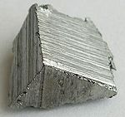
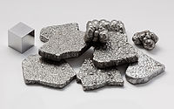
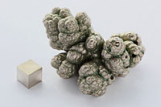
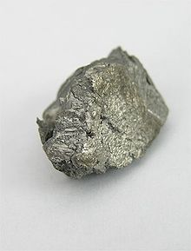

Slide 8
Феромагнітна рідина - рідина, що сильно
поляризується в присутності магнітного поля
Феромагнітні рідини складаються
з феромагнітних частинок нанометрових розмірів,
що знаходяться у зваженому стані в несучій рідині,
в якості якої зазвичай виступає органічний
розчинник або вода. Для забезпечення стійкості
такої рідини феромагнітні наночастинки
зв'язуються з поверхневоактивною речовиною,
створюючи захисну оболонку навколо частинки,
що перешкоджає їх злипанню (в наслідок дії сил
ван дер Ваальсових або магнітних сил)

Slide 9
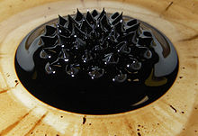

Slide 10
Незважаючи на назву, феромагнітні рідини
не проявляють феромагнітних властивостей,
оскільки не зберігаютьзалишкової
намагніченості після зникнення зовнішнього
магнітного поля. Насправді феромагнітні
рідини єпарамагнетиками і їх часто
називають «суперпарамагнетиками» з-за
високої магнітної сприйнятливості. Дійсно
феромагнітні рідини в наш час створити
досить складно

Slide 11
Дякую за увагу!

